Slide 1
Generowanie podpisanych logów w BMD
V 2.0

Slide 2
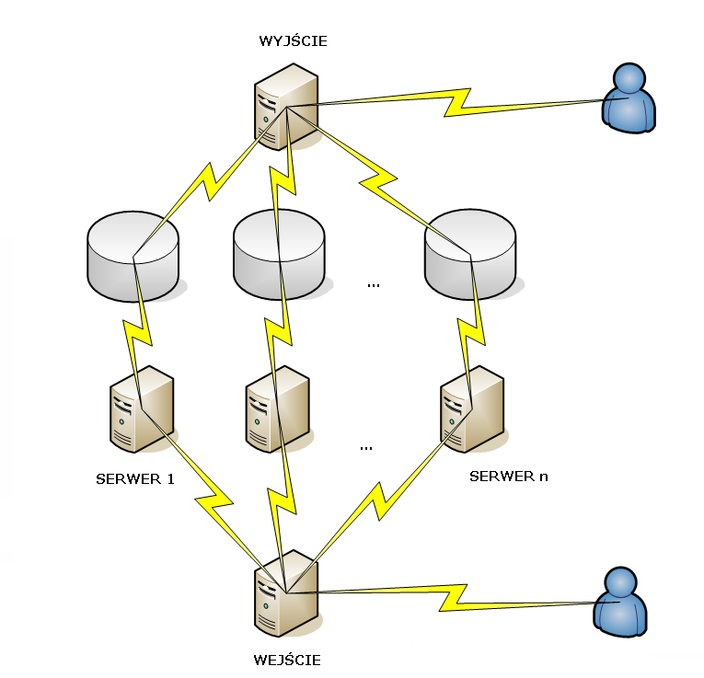
Architektura systemu

Slide 3
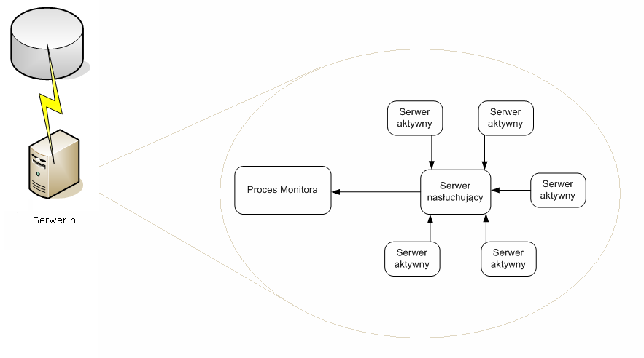
Serwer Logów

Slide 4
Budowa drzewa skrótów
Podział na fazy :
zapełniona paczka
nadszedł czas podpisu

Slide 5
FAZA 1 - zapełniona paczka

Slide 6
FAZA 1 - zapełniona paczka

Slide 7
FAZA 1 - zapełniona paczka

Slide 8
FAZA 1 - zapełniona paczka

Slide 9
FAZA 1 - zapełniona paczka

Slide 10
FAZA 1 - zapełniona paczka

Slide 11
FAZA 1 - zapełniona paczka

Slide 12
FAZA 1 - zapełniona paczka

Slide 13
FAZA 1 - zapełniona paczka

Slide 14
FAZA 1 - zapełniona paczka
POZIOM 0

Slide 15
FAZA 2 - nadszedł czas podpisu
POZIOM n
POZIOM 0

Slide 16
FAZA 2 - nadszedł czas podpisu
POZIOM n
POZIOM 0

Slide 17
Interfejs użytkownika
LogInit(…)
LogCreate(…)
LogSetParam(…)
LogCommit(…)
LogEnd(…)

